Slide 1


Proyecto de Gestión de la Sala Comunitaria
Java y Aplicaciones Avanzadas
Grupo 9
Mateo Novomiski
Federico Herce
Gianfranco Quaranta

Slide 2
Dominio del problema

Slide 3



Dominio del problema

Slide 4

Dominio del problema
Sistema integral de procesamiento

Slide 5
Etapas del desarrollo
Análisis, diseño y bocetado
Definición del modelo de objetos
Desarrollo de la capa de persistencia
Desarrollo de la capa de servicios (API REST)
Desarrollo de la capa de presentación e integración con la capa de servicios
Sistema completo

Slide 6
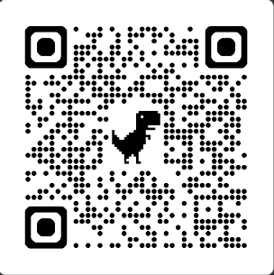
Análisis, diseño y bocetado
Análisis del problema presentado
Llegada de recursos
Agregado de valor
Stock de productos
Elaboración de la idea principal
materia prima familia productora
insumos
lote de elaboración
productos
canales de venta

Slide 7
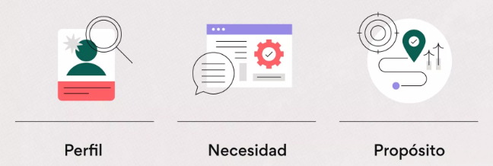
Análisis, diseño y bocetado
Desarrollo de Historias de Usuario
Editar materia prima
Un usuario administrador desea editar un cargamento de materia prima registrado, para lo cual clickea el botón ‘Editar’ en el cargamento correspondiente y se le permite modificar cantidad, costo por kilo y la fecha de vencimiento.
Escenarios:
Edición exitosa: dado que se ingresan nuevos valores que también son válidos, el sistema almacena los cambios
Edición fallida: dado que alguno(s) de los valores ingresados no cumple con los requisitos establecidos, el sistema despliega un mensaje que informa de la situación y no realiza la actualización.
Una historia de usuario es una explicación informal de una función de software escrita en lenguaje coloquial desde la perspectiva del usuario final.
https://asana.com/es/resources/user-stories

Slide 8
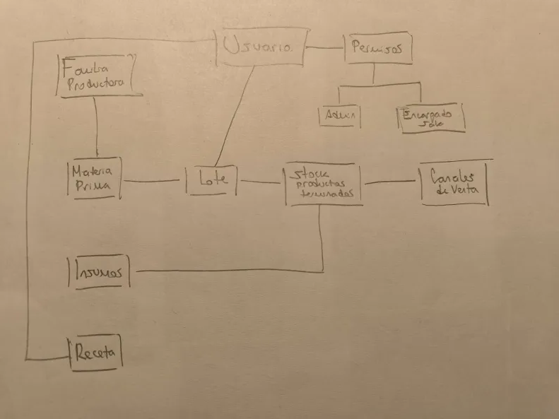
Análisis, diseño y bocetado
A partir del análisis, además de la funcionalidad básica del sistema, se obtienen las entidades que forman parte del dominio.

Slide 9
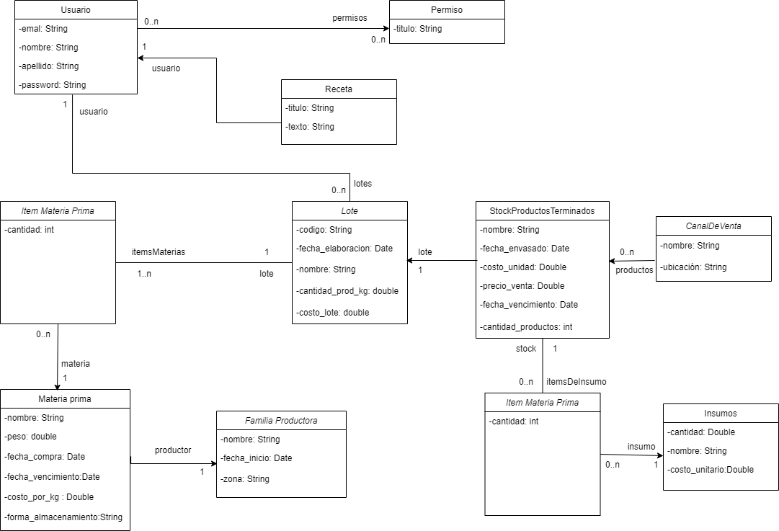
Definición del modelo de objetos

Slide 10
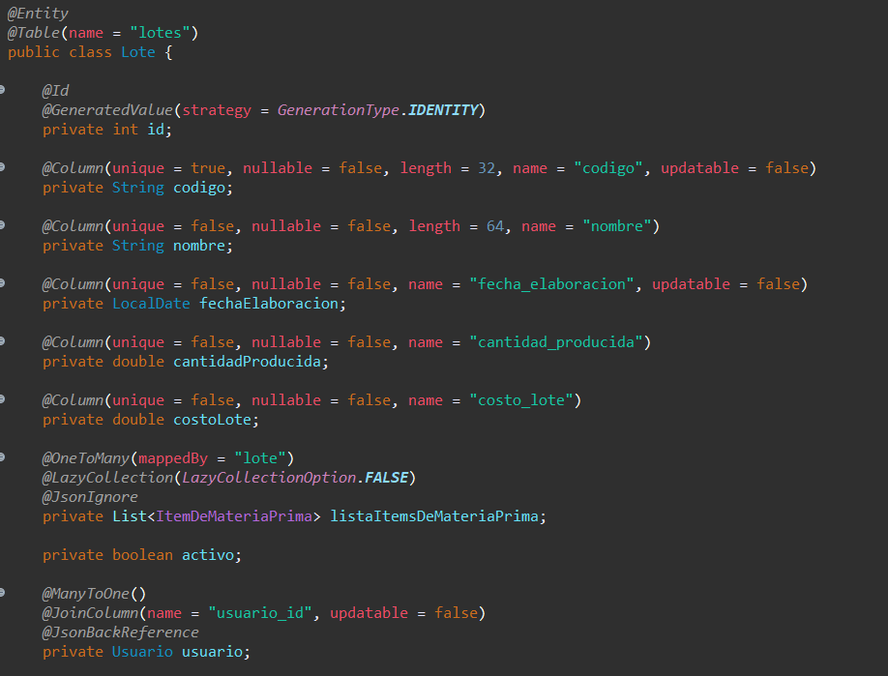
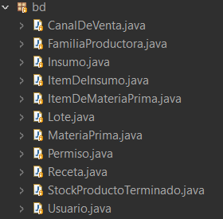
Definición del modelo de objetos

Slide 11
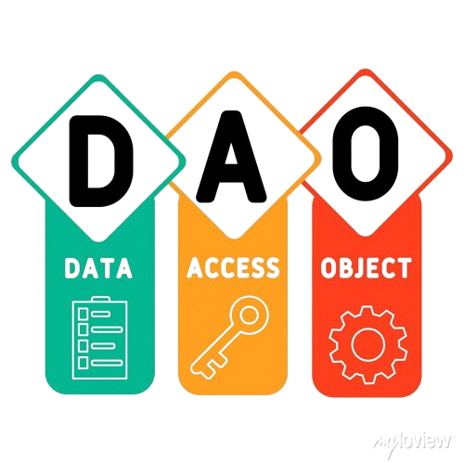
Capa de persistencia
Patrón DAO
Capa de abstracción entre la capa de negocio y la capa de acceso a datos. El DAO define una interfaz o una clase abstracta que encapsula la lógica de acceso a datos

Slide 12
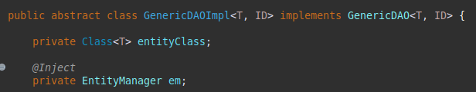
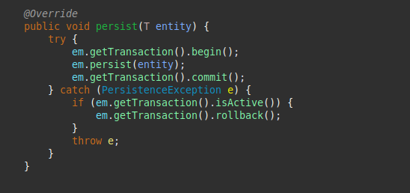
Capa de persistencia
ABM (CRUD) en todas las entidades

Slide 13
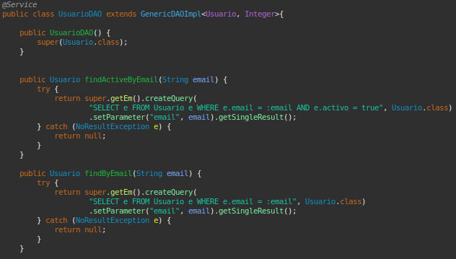
Capa de persistencia
Entidades concretas

Slide 14
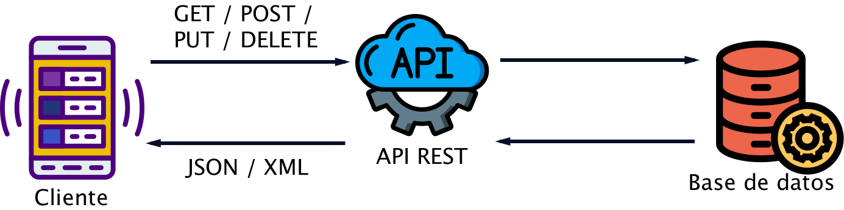
Desarrollo de servicios - API Rest
¿Que es una API Rest?
interfaz que permite la comunicación entre diferentes sistemas a través de la web
uso de estándares HTTP, como GET, POST, PUT y DELETE
realizar operaciones sobre recursos que se representan en formato JSON o XML.

Slide 15
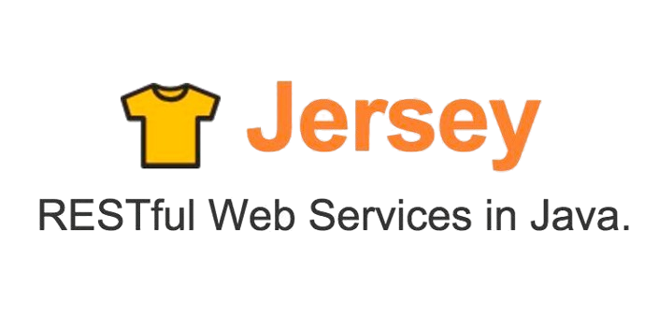
Desarrollo de servicios - API Rest
Utilización de Jersey -> Framework de java para desarrollar servicios RESTFul

Slide 16
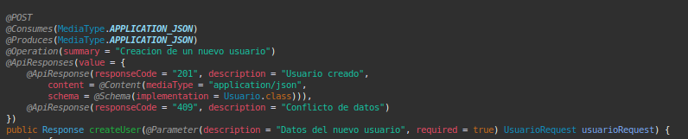
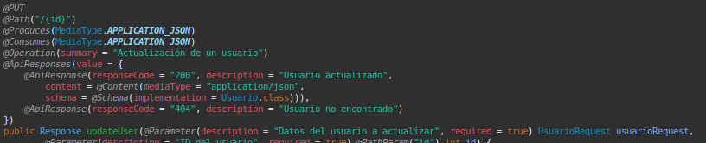
Desarrollo de servicios - API Rest
Implementación de todos los servicios

Slide 17
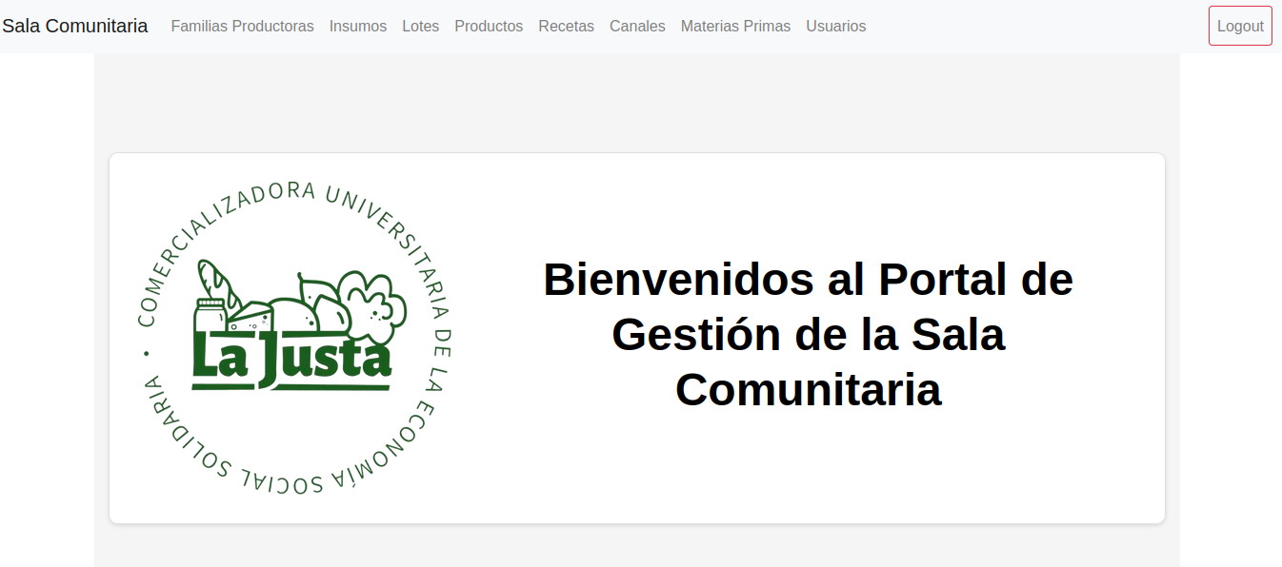
Vistas del proyecto e integración con la API
Implementación de las vistas utilizando Angular

Slide 18
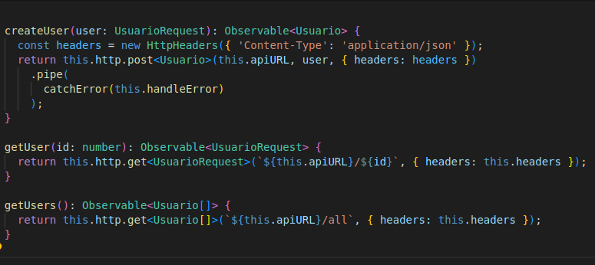
Vistas del proyecto e integración con la API
Integración con la API Rest previamente desarrollada

Slide 19
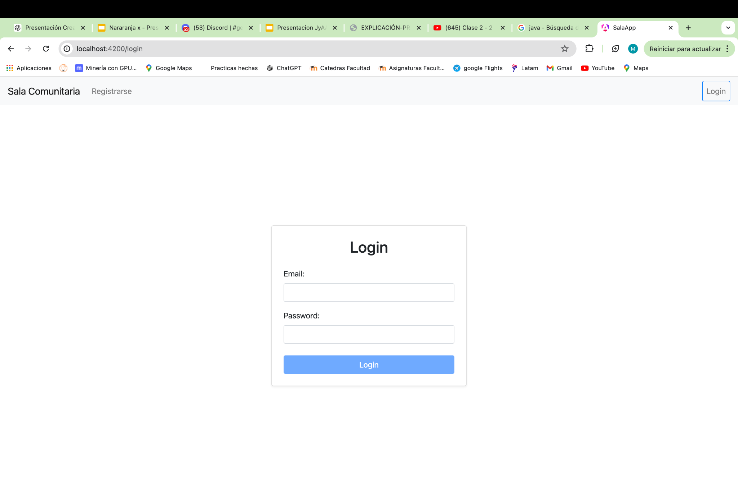
Sistema Completo - Autenticación

Slide 20
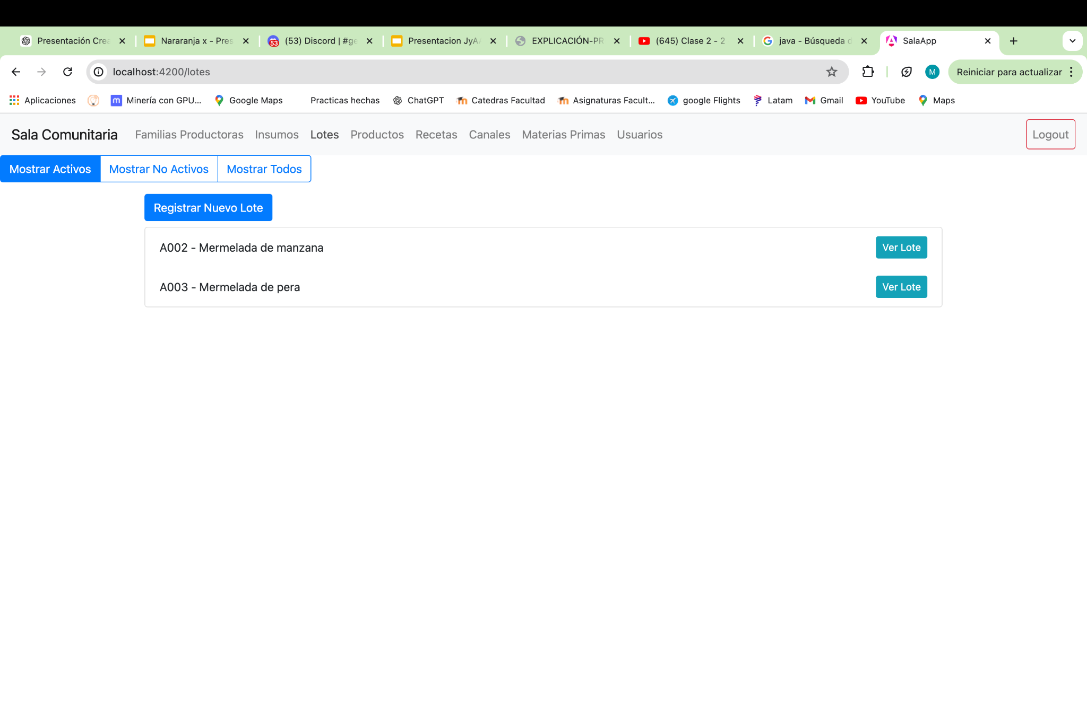
Sistema Completo - Lotes

Slide 21
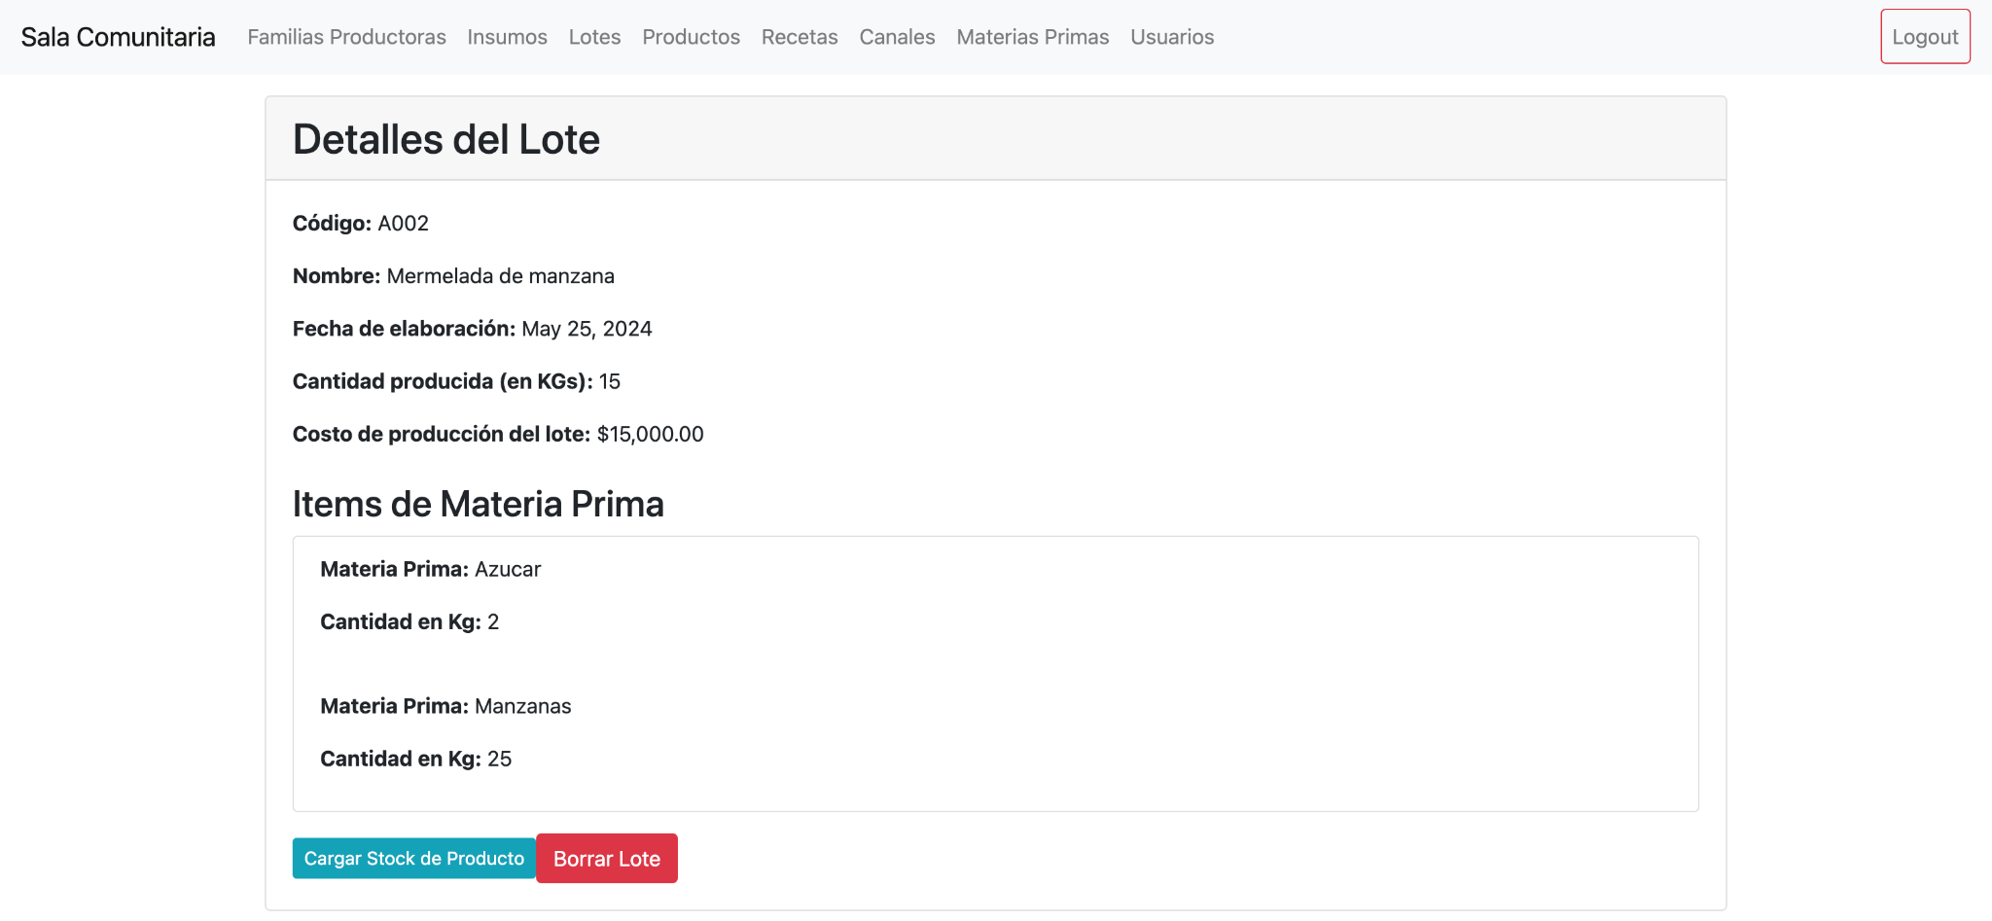
Sistema Completo - Lotes

Slide 22
División del trabajo

Slide 23

División de trabajo

Slide 24
Herramientas utilizadas

Slide 25





Herramientas

Slide 26
Aprendizajes

Slide 27


Aprendizajes
Notes:
causa solidaria
trabajo en equipo

Slide 28
¿Preguntas?

Slide 29
FIN
Grupo 9 - Novomiski, Herce, Quaranta

